Slide 1



Slide 2
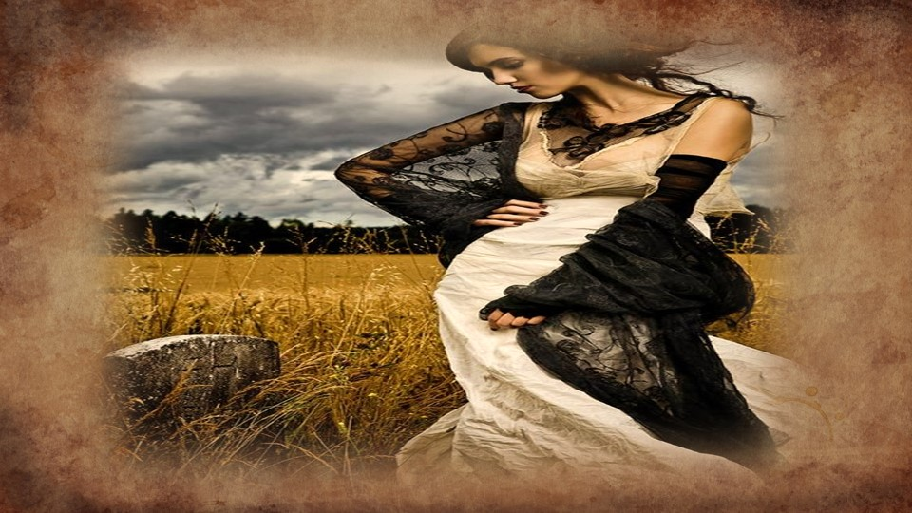

Slide 3

Penso Apenas...
José Ernesto Ferraresso
(O Poeta Indefinido)

Slide 4
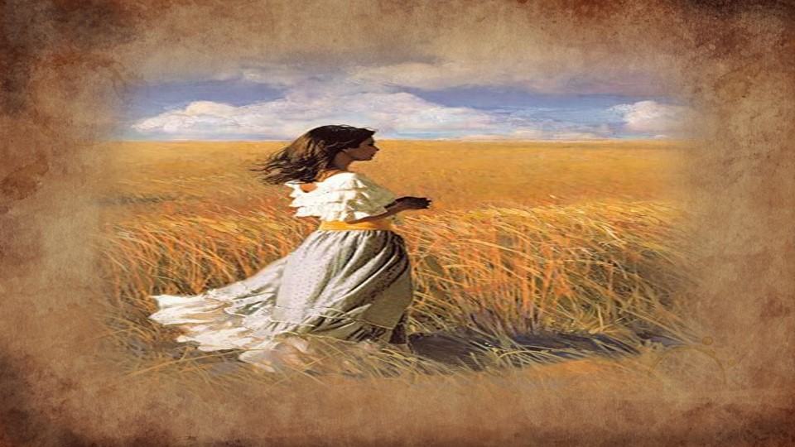

Slide 5

Vestida de ilusões
traz o amor no coração.
Aproxima-se e me acaricia
com sua mão macia.

Slide 6
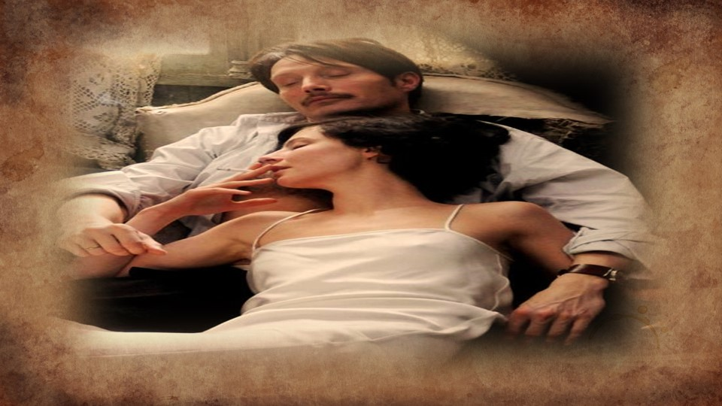

Slide 7
Contemplo a sua imagem,
sua face morena e sedosa
que traz à memória
nossa história.

Slide 8
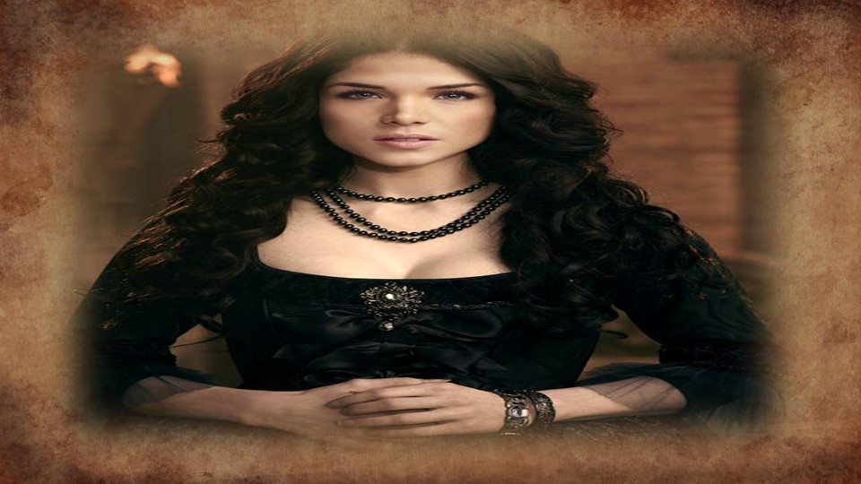

Slide 9
Penso, medito e ouso.
Aceito-a mas não me surpreendo.
Relembro apenas dos seus jeitos
e nós dois ao relento.

Slide 10
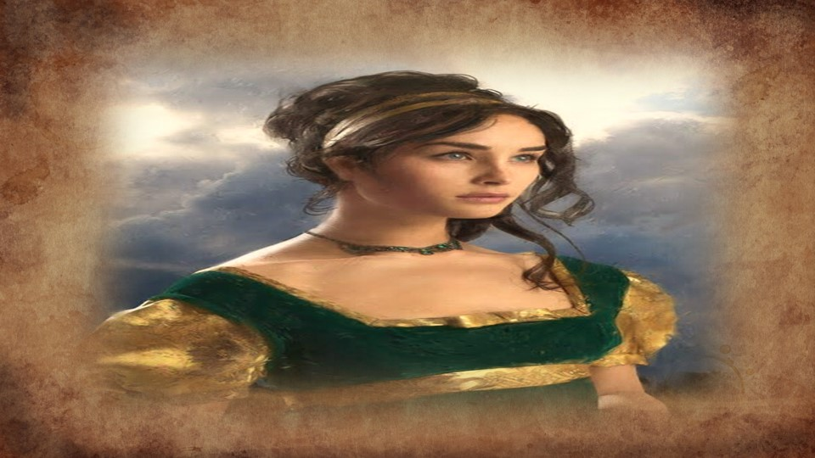

Slide 11
Quantas vezes veio
implorar meu perdão
e eu dizia que a perdoava
mas não tinha compaixão.

Slide 12
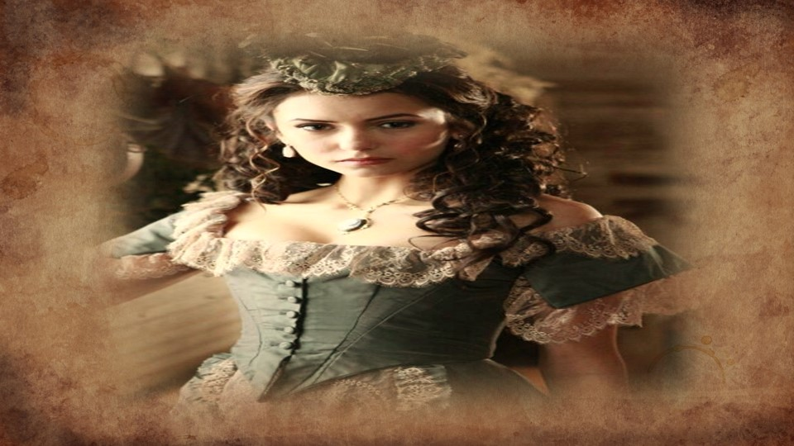

Slide 13
Hoje, penso nela a todo instante!
Não consigo deixar de relembrar
de sua meiguice, seu olhar
e de seus cabelos balançando ao vento!
José Ernesto Ferraresso
Serra Negra
21/11/15

Slide 14
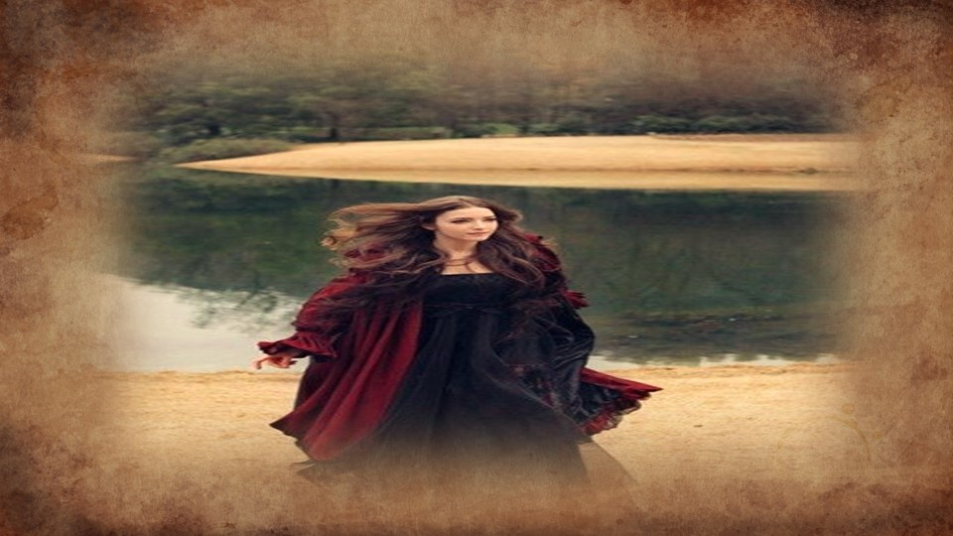

Slide 15

José Ernesto Ferraresso
Cléo Menegatt

Slide 16

Imagens: Internet e Acervo Pessoal
Texto: José Ernesto Ferraresso
Música:Peppino di Capri-Champagne(Piano Solo)
www.pinterest.com/cleomenegatt/vídeos
Canal no Youtube:
👇
Cleonice Menegatt Goelzer
Criação, Formatação e Edição:
Cléo Menegatt
cmenegatt2016@gmail.com

